Slide 1
Cicavce žijúce vo vysokohorskom a horskom prostredí
Mgr. Matúš Vojtaššák

Slide 2
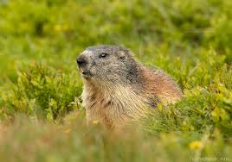
Svišť horský
dlhý zimný spánok - 7 mesiacov
počas zimného spánku klesne teplota z 37°C na 4°C
žije vo výške 1600 až 2200 m n. m.
chránený

Slide 3
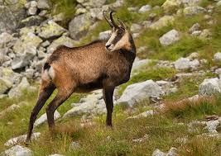
kamzík vrchovský
podobný koze
rohy majú obe pohlavia
párnokopytník
chránený

Slide 4
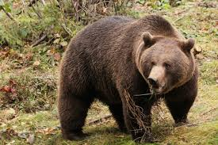
medveď hnedý
náš najväčší mäsožravec
živí sa hubami, lesnými plodmi, zdochlinami → všežravec
2-3 mláďatá
chránený

Slide 5
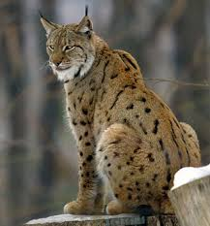
rys ostrovid
žije v hustých lesoch
na konci ušníc štetinky
loví skokom
chránený

Slide 6
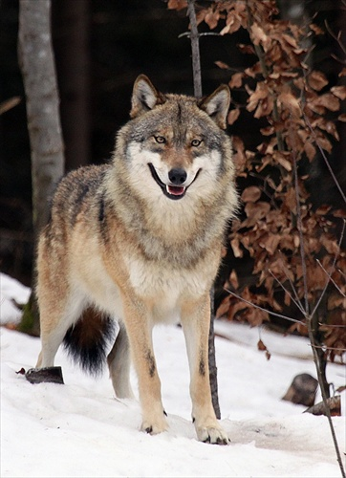
vlk dravý
život vo svorkách
4-6 mláďat
v čase odchovu chránený
podoba nemeckého ovčiaka

Slide 7
ďakujem za pozornosť

